Slide 1
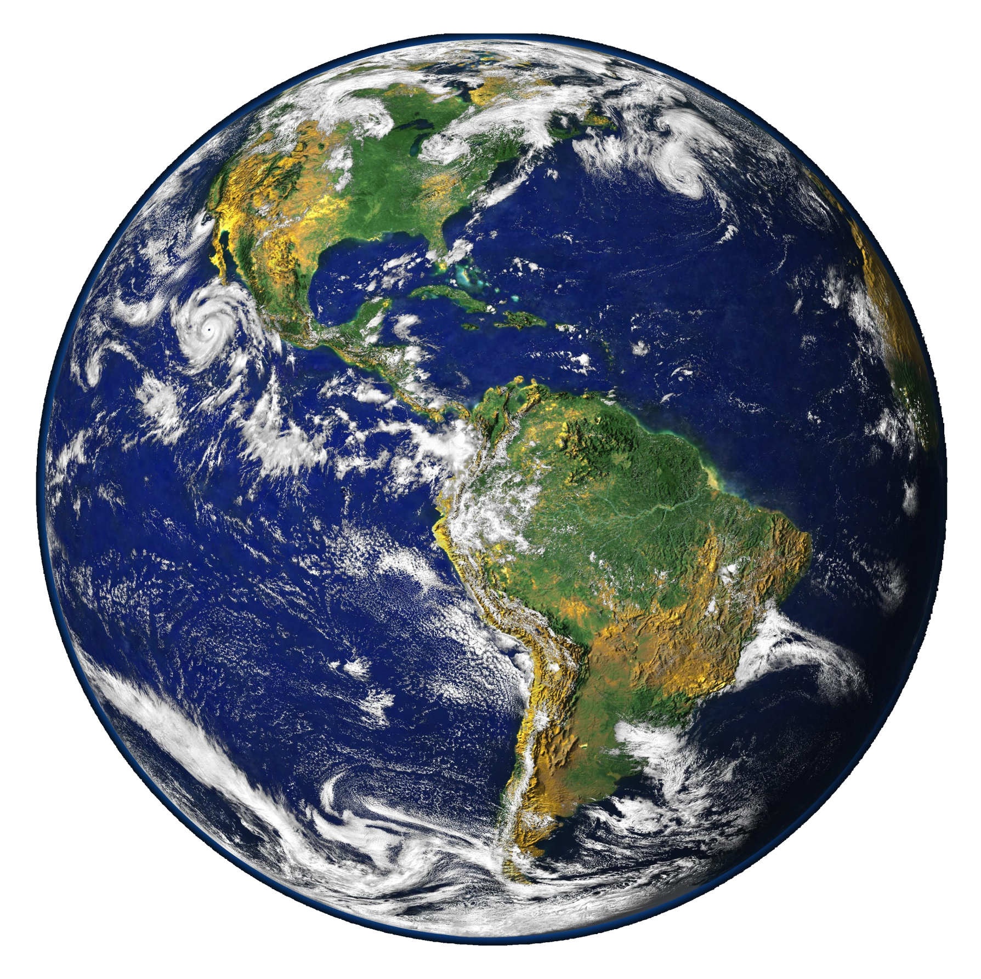
كوكب الارض
صبا صيام
This Photo by Unknown Author is licensed under CC BY-NC

Slide 2
ما هي أهمية المحافضة علا البيئة ؟
توفر المواد الطبيعية سبل كسب العيش للمليارات من البشر. و عندما تدار الموارد الطبيعية المتجددة و مستجمعات المياه و البيئات البرية والبحرية المنتجة علا نحو جيد ، فاءها توفر الأساس الازم لتحقيق النمو الشامل و المستدام ، و الامن الغذائي، و الحد من الفقر ، و تعزيز رفاهة الانسان

Slide 3
للمحافضة علا البيئة عدة فوائد و اهميات منها ما يلي :
توفير الغابات و المواد الخام
تنوع بيولوجي غابات و أراضي
حماية انقراض الكائنات الحية
الحماية من التلوث

Slide 4
اثر السلوكيات السلبية علا البيئة
انقراض اعداد و انوع من التلوث
حدوث خلل بيئي
انتشار الامراض
عدم القدرة علا الابداع و الشعور بلراحة

Slide 5
كيفية تعليم الأطفال المحافظة علا البيئة
اخذ الأطفال رحلات للتعرف علا البيئة
اشراك الأطفال بتنظيف الغابات وحمايتها
تعويد الأطفال علا الأنشطة الرياضية وتجنب استخدام السيارات
تحفيز الأطفال علا زراعة الأشجار ومساعدة الحيوانات

Slide 6
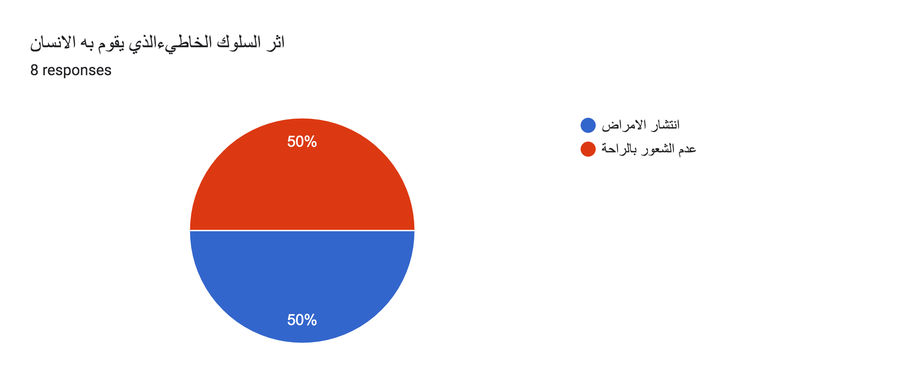

Slide 7
